Slide 1

CLASS 9TH HISTORY | अध्याय - 7
EFFORTS FOR PEACE
शांति के प्रयास (English + हिंदी)
Made By SHIVAM

Slide 2
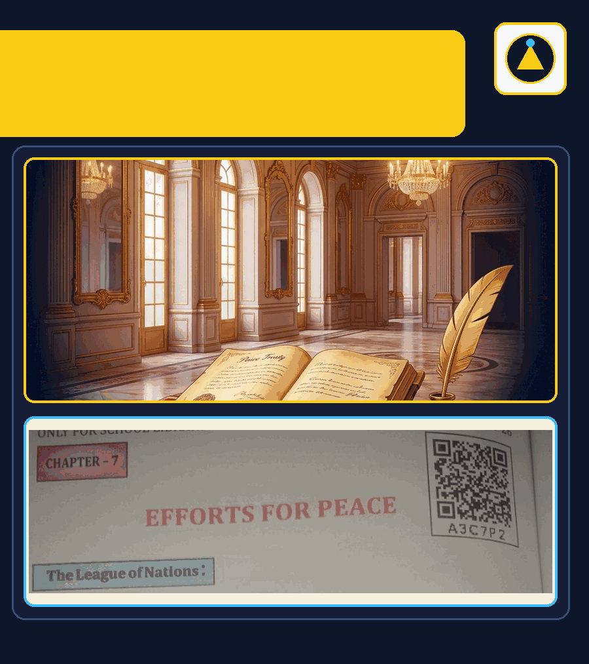
CHAPTER 7: EFFORTS FOR PEACE | शांति के प्रयास
WWI Ends & Paris Conference (1919)
Why World Needed Peace | शांति की आवश्यकता
First World War Ended (1918): WWI ended in 1918, leaving severe problems for victorious nations and the whole world. | 1918 ई० में प्रथम विश्वयुद्ध समाप्त हुआ, पर विजेता देशों व पूरी दुनिया के सामने गंभीर समस्याएँ खड़ी थीं।
No Institution for Dialogue: Europe had no international institution to hold dialogue and prevent future wars. | यूरोप में ऐसी कोई संस्था नहीं थी जो देशों के बीच संवाद कराकर भविष्य के युद्धों को रोक सके।
Formed in Paris (1919): England, France & America backed peace; the League of Nations was formed in Paris in 1919. | इंग्लैंड, फ्रांस व अमेरिका के प्रयासों से युद्ध के बाद 1919 ई० में पेरिस में 'राष्ट्रसंघ' का गठन हुआ।
Class 9th History (Ch-7: Efforts for Peace) | Made By SHIVAM | Slide 2/36

Slide 3
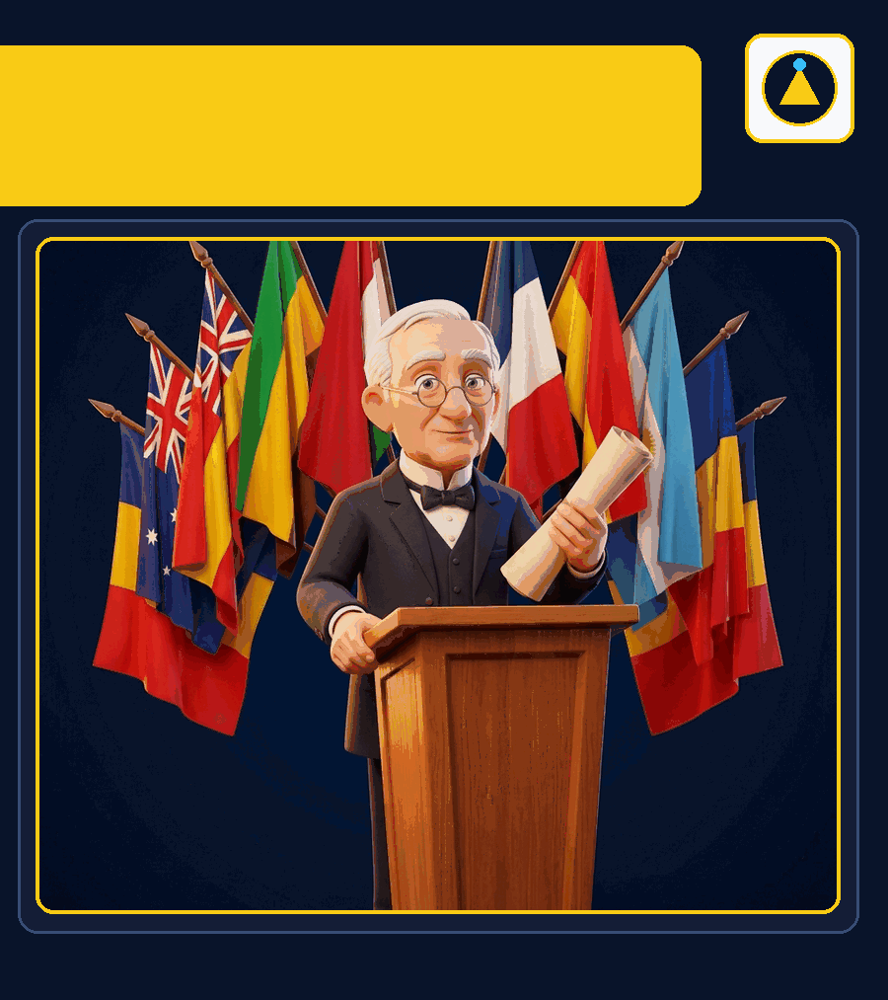
CHAPTER 7: EFFORTS FOR PEACE | शांति के प्रयास
Woodrow Wilson & League Objectives
10 June 1920 Founding | स्थापना और उद्देश्य
Woodrow Wilson's 14 Points: Main credit goes to US President Woodrow Wilson and his famous 14-Point Proposal. | राष्ट्रसंघ की स्थापना का मुख्य श्रेय अमेरिकी राष्ट्रपति वुडरो विल्सन के '14-सूत्रीय प्रस्ताव' को जाता है।
Existence on 10 June 1920: Finally, the League of Nations officially came into existence on 10th June, 1920. | अंततः 10 जून, 1920 ई० (ऐतिहासिक: 10 जनवरी 1920) को राष्ट्रसंघ विधिवत अस्तित्व में आया।
Objectives of the League: Maintain world peace, solve war disputes peacefully, enforce treaties & solve socio-economic issues. | उद्देश्य: अंतर्राष्ट्रीय शांति बनाए रखना, विवादों का शांतिपूर्ण हल, संधियाँ लागू करना व सामाजिक-आर्थिक सुधार।
Class 9th History (Ch-7: Efforts for Peace) | Made By SHIVAM | Slide 3/36

Slide 4
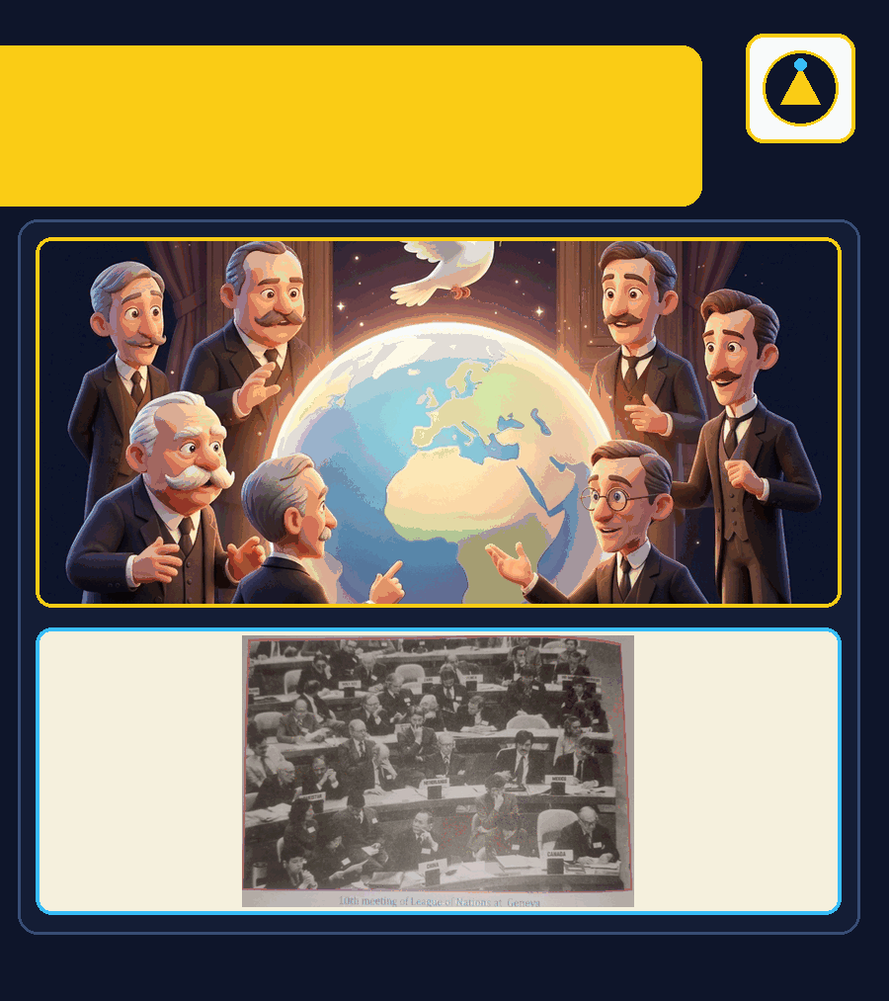
CHAPTER 7: EFFORTS FOR PEACE | शांति के प्रयास
Member Countries of the League
Membership Rules (31 to 60) | सदस्य देश
Victorious Allied & Neutral States: Initially only Allied powers (France, England, Russia, etc.) and neutral nations were members. | प्रारंभ में केवल विजयी मित्र राष्ट्र (फ्रांस, इंग्लैंड, रूस आदि) और युद्ध में तटस्थ रहे देश सदस्य बने।
Growth from 31 to 60 Members: Initial number of member countries was about 31, which later increased to 60. | शुरू में सदस्य देशों की संख्या लगभग 31 थी, जो बाद में बढ़कर 60 तक पहुँच गई।
Two-Third (2/3) Majority Rule: To join, a country had to be independent & sovereign and approved by 2/3 of League members. | सदस्यता के लिए देश का स्वतंत्र व संप्रभु होना तथा दो-तिहाई (2/3) सदस्यों की सहमति अनिवार्य थी।
Class 9th History (Ch-7: Efforts for Peace) | Made By SHIVAM | Slide 4/36

Slide 5
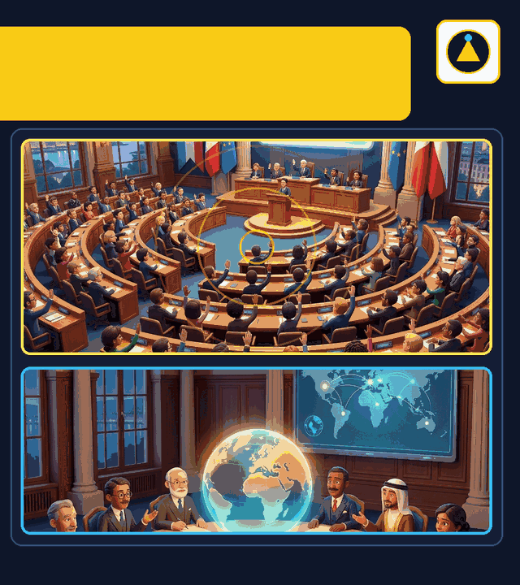
CHAPTER 7: EFFORTS FOR PEACE | शांति के प्रयास
Organs of League (Animated Flow)
Structure of League of Nations | राष्ट्रसंघ के अंग
Two Sections of the Covenant: First section listed member nations; second section defined its three principal organs. | राष्ट्रसंघ के संविधान के पहले भाग में सदस्य देशों की सूची और दूसरे भाग में तीन मुख्य अंगों का वर्णन था।
Three Principal Organs: 1. The General Assembly (महासभा), 2. The Council (परिषद), and 3. The Secretariat (सचिवालय). | तीन मुख्य अंग थे: 1. महासभा (General Assembly), 2. परिषद (The Council), और 3. सचिवालय (Secretariat)।
Two Essential Wings & Commissions: International Court, International Labour Organisation (ILO), plus Security & Military Commissions. | अंतर्राष्ट्रीय न्यायालय और अंतर्राष्ट्रीय श्रम संगठन (ILO) इसके अन्य मुख्य अंग तथा सुरक्षा व सैन्य आयोग थे।
Class 9th History (Ch-7: Efforts for Peace) | Made By SHIVAM | Slide 5/36

Slide 6
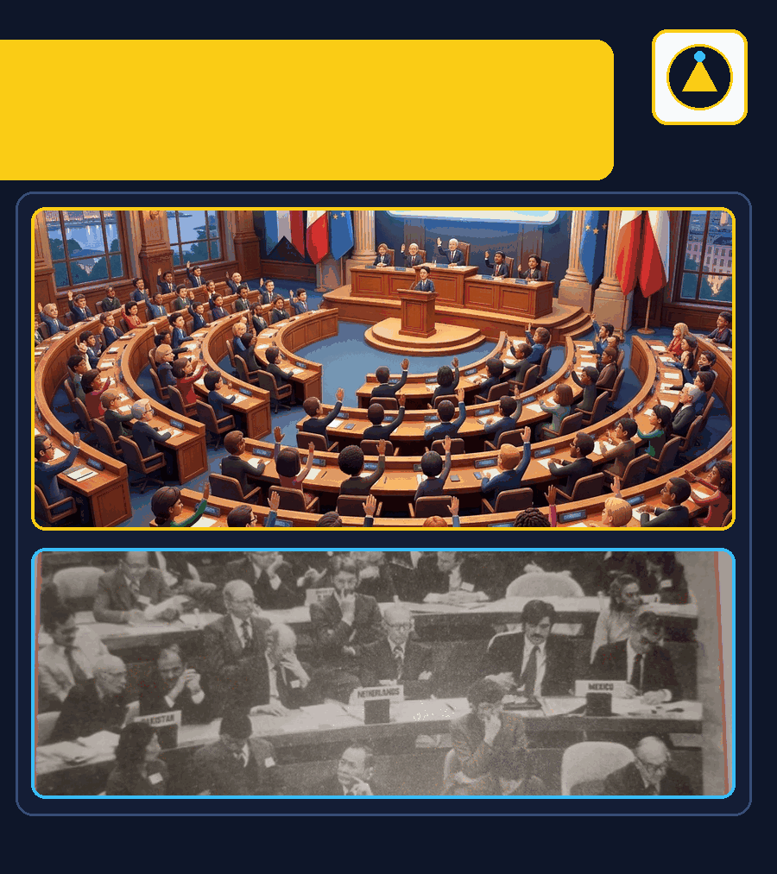
CHAPTER 7: EFFORTS FOR PEACE | शांति के प्रयास
1. The General Assembly (महासभा)
Powers & Voting in Assembly | महासभा के कार्य
One Nation, One Vote: Representatives of all member countries were present; each nation had the right to cast 1 vote. | इसमें सभी सदस्य देशों के प्रतिनिधि उपस्थित रहते थे और प्रत्येक राष्ट्र को एक वोट देने का अधिकार था।
French & English Languages: Working languages were French & English; it did not interfere in internal affairs of a nation. | कामकाज की भाषाएँ फ्रेंच और अंग्रेजी थीं; यह किसी देश के आंतरिक मामलों में हस्तक्षेप नहीं करती थी।
Key Functions by Majority: Admitted new members, amended rules, and approved International Court judges & Secretary General. | नए सदस्यों को प्रवेश देना, नियमों में संशोधन, तथा न्यायाधीशों और महासचिव की नियुक्ति बहुमत से करती थी।
Class 9th History (Ch-7: Efforts for Peace) | Made By SHIVAM | Slide 6/36

Slide 7
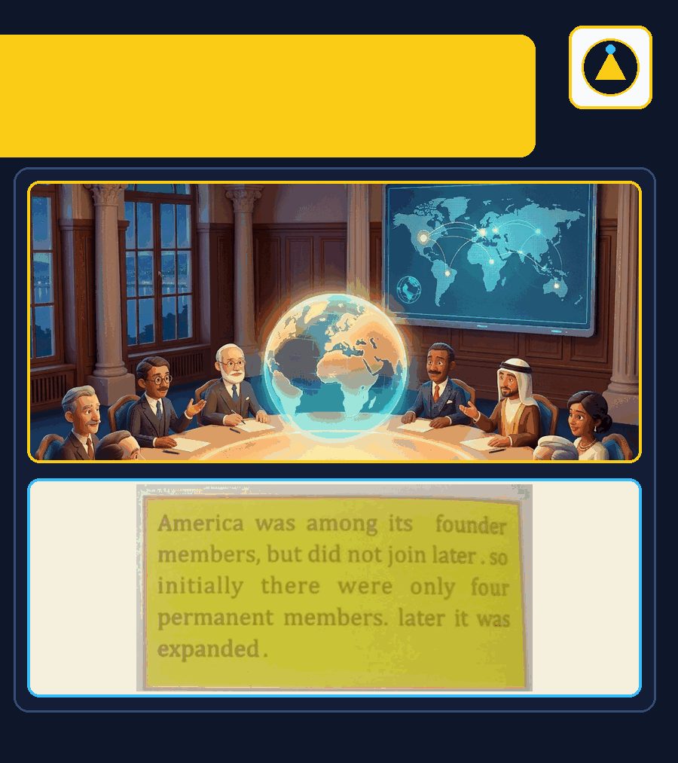
CHAPTER 7: EFFORTS FOR PEACE | शांति के प्रयास
2. The Council: Founder Members
Executive Council Structure | परिषद के स्थायी सदस्य
Executive Council Role: Worked like an Executive Council consisting of two types of members: Permanent and Temporary. | इसकी भूमिका एक कार्यकारी परिषद जैसी थी जिसमें दो प्रकार के सदस्य थे: स्थायी और अस्थायी।
Four Initial Permanent Members: England, France, Japan, and Italy were founder as well as initial permanent members. | इंग्लैंड, फ्रांस, जापान और इटली इसके संस्थापक और प्रारंभिक चार स्थायी सदस्य थे।
Why America Was Absent: America was among its founder members, but did not join later — leaving only 4 permanent members. | अमेरिका संस्थापक सदस्यों में था, पर बाद में शामिल नहीं हुआ; इसलिए शुरू में केवल 4 स्थायी सदस्य रहे।
Class 9th History (Ch-7: Efforts for Peace) | Made By SHIVAM | Slide 7/36

Slide 8

CHAPTER 7: EFFORTS FOR PEACE | शांति के प्रयास
Council Expansion & Saar / Danzig
Powers of the Council | परिषद का विस्तार व अधिकार
Germany, Russia & 9 Small States: Later Germany and Russia also got permanent membership; 9 small states were temporary members. | बाद में जर्मनी और रूस को भी स्थायी सदस्यता मिली; 9 छोटे राष्ट्र इसके अस्थायी सदस्य थे।
Stronger Than the Assembly: Took concrete decisions on war and peace, making its role stronger than the Assembly. | युद्ध और शांति से जुड़े गंभीर विषयों पर ठोस निर्णय लेने में इसकी भूमिका महासभा से अधिक शक्तिशाली थी।
Administration of Saar & Danzig: Administered the minority-dominated regions of 'Saar' and 'Danzig' in Germany. | जर्मनी के अल्पसंख्यक बहुल क्षेत्र 'सार' (Saar) और 'डांजिंग' (Danzig) का प्रशासन यही देखती थी।
Class 9th History (Ch-7: Efforts for Peace) | Made By SHIVAM | Slide 8/36

Slide 9

CHAPTER 7: EFFORTS FOR PEACE | शांति के प्रयास
3. The Secretariat (जिनेवा सचिवालय)
Administrative Headquarters | सचिवालय के 12 विभाग
Headquarters at Geneva: A Secretariat was formed for administrative work of the League with its HQ at Geneva. | राष्ट्रसंघ के प्रशासनिक कार्यों के लिए एक सचिवालय बनाया गया जिसका मुख्यालय जिनेवा में था।
12 Specialized Departments: Under the Secretariat, 12 departments worked on international economic, political & diplomatic issues. | सचिवालय के अधीन 12 विभाग थे जो अंतर्राष्ट्रीय आर्थिक, राजनीतिक और कूटनीतिक समस्याओं पर कार्य करते थे।
Regulations & Treaty Protocols: It prepared regulations and official protocols for all treaties related to member countries. | यह सदस्य देशों से जुड़ी सभी संधियों के नियम (Regulations) और प्रोटोकॉल तैयार करता था।
Class 9th History (Ch-7: Efforts for Peace) | Made By SHIVAM | Slide 9/36

Slide 10
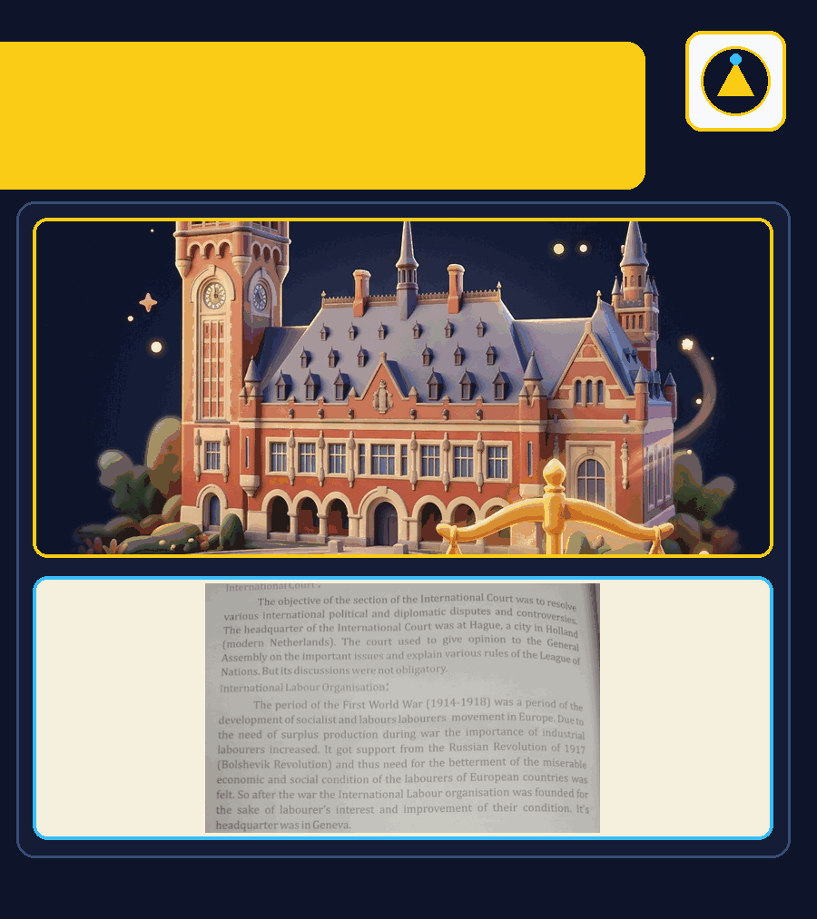
CHAPTER 7: EFFORTS FOR PEACE | शांति के प्रयास
4. International Court (हेग न्यायालय)
Judicial Wing at The Hague | अंतर्राष्ट्रीय न्यायालय
Resolve Diplomatic Disputes: Objective was to resolve various international political and diplomatic disputes and controversies. | इसका उद्देश्य विभिन्न अंतर्राष्ट्रीय राजनीतिक और कूटनीतिक विवादों तथा मतभेदों को सुलझाना था।
Headquarters at The Hague: The headquarters of the International Court was at The Hague, a city in Holland (modern Netherlands). | अंतर्राष्ट्रीय न्यायालय का मुख्यालय हॉलैंड (आधुनिक नीदरलैंड) के 'हेग' (The Hague) शहर में स्थित था।
Advisory & Non-Obligatory: Advised the General Assembly and explained League rules, but its decisions were not obligatory. | यह महासभा को कानूनी राय देता था और नियमों की व्याख्या करता था, पर इसके निर्णय बाध्यकारी नहीं थे।
Class 9th History (Ch-7: Efforts for Peace) | Made By SHIVAM | Slide 10/36

Slide 11

CHAPTER 7: EFFORTS FOR PEACE | शांति के प्रयास
5. International Labour Org. (ILO)
Workers' Rights & Geneva HQ | अंतर्राष्ट्रीय श्रम संगठन
WWI & Socialist Labour Rise: During WWI (1914–1918), surplus production needs increased the importance of industrial workers. | प्रथम विश्वयुद्ध (1914–18) में अतिरिक्त उत्पादन की जरूरत से औद्योगिक मजदूरों का महत्व और आंदोलन बढ़ा।
1917 Bolshevik Revolution Impact: Supported by the 1917 Russian (Bolshevik) Revolution, highlighting miserable worker conditions. | 1917 की रूसी (बोल्शेविक) क्रांति से यूरोप के श्रमिकों की दयनीय आर्थिक-सामाजिक स्थिति सुधारने की माँग उठी।
Geneva HQ & Fixed Working Hours: Founded after WWI with HQ in Geneva; fixed working hours and fair remuneration for workers worldwide. | युद्ध के बाद मजदूरों के हित में जिनेवा में ILO की स्थापना हुई; इसने काम के घंटे और उचित वेतन तय किए।
Class 9th History (Ch-7: Efforts for Peace) | Made By SHIVAM | Slide 11/36

Slide 12

CHAPTER 7: EFFORTS FOR PEACE | शांति के प्रयास
Peace Efforts: 40 Disputes (Animated)
Early Dispute Resolution | प्रारंभिक विवाद समाधान
40 Issues Solved in 10–15 Years: In just 10–15 years, the League resolved about 40 small & big political issues via mediation. | मात्र 10–15 वर्षों की अल्पावधि में राष्ट्रसंघ ने मध्यस्थता व समझौते से लगभग 40 राजनीतिक विवाद सुलझाए।
Aaland Islands Dispute (1920): Successfully resolved the dispute between Sweden and Finland over Aaland Islands in 1920. | 1920 ई० में स्वीडन और फिनलैंड के बीच 'आलैंड द्वीप' (Aaland Islands) के विवाद का सफल समाधान किया।
Upper Silesia & Vilna Disputes: Settled the Silesia dispute (Germany–Poland) and the Vilna capital dispute (Poland–Lithuania). | जर्मनी व पोलैंड के बीच 'साइलेशिया' विवाद और पोलैंड व लिथुआनिया के बीच राजधानी 'विल्ना' का विवाद सुलझाया।
Class 9th History (Ch-7: Efforts for Peace) | Made By SHIVAM | Slide 12/36

Slide 13

CHAPTER 7: EFFORTS FOR PEACE | शांति के प्रयास
Greece–Bulgaria & Peru–Colombia
Biggest Political Triumphs | राष्ट्रसंघ की बड़ी सफलताएँ
Greece–Bulgaria War (1925): Prevented war expansion in the Balkan region by putting pressure on Greece (1925 / 1995 in print). | यूनान और बुल्गारिया युद्ध (1925) में ग्रीस पर दबाव डालकर बाल्कन क्षेत्र में युद्ध का विस्तार रोका।
Biggest Achievement of League: Stopping the Greco-Bulgarian war was hailed as the biggest political achievement of the League. | बाल्कन क्षेत्र में युद्ध फैलने से रोकना राष्ट्रसंघ की सबसे बड़ी राजनीतिक उपलब्धि मानी गई।
Peru–Colombia Dispute Settled: Peru's claim over Colombia's city was declared unjust; returned to Colombia via referendum. | कोलंबिया के शहर पर पेरू के दावे को अनुचित ठहराया और जनमत-संग्रह व दबाव से क्षेत्र कोलंबिया को वापस मिला।
Class 9th History (Ch-7: Efforts for Peace) | Made By SHIVAM | Slide 13/36

Slide 14

CHAPTER 7: EFFORTS FOR PEACE | शांति के प्रयास
Humanitarian & Health Successes
POWs, Refugees & Epidemics | लोक कल्याण के कार्य
Freeing Prisoners of War (POWs): Played a leading role in freeing prisoners of war from torture camps after World War I. | युद्धबंदियों की समस्याएँ सुलझाने और उन्हें यातना शिविरों (Torture-camps) से मुक्त कराने में अग्रणी भूमिका निभाई।
Refugee Rehabilitation: Rehabilitated millions of displaced persons and war refugees across war-torn Europe. | युद्ध के बाद विस्थापित हुए लोगों और शरणार्थियों के पुनर्वास का अत्यंत सराहनीय कार्य किया।
Controlling Deadly Epidemics: Achieved immense success in controlling epidemics, infectious diseases & rebuilding economies. | महामारियों व जानलेवा संक्रामक रोगों को रोकने और युद्ध प्रभावित यूरोपीय अर्थव्यवस्था सुधारने में बड़ी सफलता मिली।
Class 9th History (Ch-7: Efforts for Peace) | Made By SHIVAM | Slide 14/36

Slide 15

CHAPTER 7: EFFORTS FOR PEACE | शांति के प्रयास
Social Reforms & International Law
Ending Slavery & Opium Trade | सामाजिक सुधार व कानून
Ending Slavery & Trafficking: Achieved tremendous success in ending the slavery system and stopping sale/purchase of women. | दास प्रथा (Slavery) को समाप्त करने और महिलाओं की खरीद-बिक्री रोकने में भारी सफलता प्राप्त की।
Curbing Opium & Protecting Minorities: Reduced unreasonable trade of opium and protected rights of minorities across nations. | अफीम के अनुचित व्यापार को कम करने और अल्पसंख्यकों के हितों की रक्षा करने में महत्वपूर्ण काम किया।
Regulation of International Law: Its most significant achievement was contributing to proper regulation of international law. | राष्ट्रसंघ की सबसे महत्वपूर्ण उपलब्धि अंतर्राष्ट्रीय कानून के उचित नियमन और संयमन में उसका योगदान था।
Class 9th History (Ch-7: Efforts for Peace) | Made By SHIVAM | Slide 15/36

Slide 16

CHAPTER 7: EFFORTS FOR PEACE | शांति के प्रयास
1931 Manchurian Crisis (Japan–China)
Japanese Imperialist Aggression | मंचूरिया संकट (1931)
Rise of Pretentious Powers: Due to the ineffective role of the League on major issues, aggressive imperialist nations grew bold. | बड़े अंतर्राष्ट्रीय मुद्दों पर राष्ट्रसंघ की अप्रभावी भूमिका के कारण साम्राज्यवादी देशों का दुस्साहस बढ़ गया।
Japan Invades Manchuria (1931): In 1931, China fell prey to Japanese imperialism when Japan invaded Manchuria state of China. | सन् 1931 ई० में चीन जापानी साम्राज्यवाद का शिकार बना जब जापान ने चीन के मंचूरिया प्रांत पर हमला किया।
Defiance of League Orders: Despite initiatives of the League of Nations, Japan refused to withdraw its troops from Manchuria. | राष्ट्रसंघ की पहल और अपीलों के बावजूद जापान ने मंचूरिया से अपनी सेना हटाने से साफ इनकार कर दिया।
Class 9th History (Ch-7: Efforts for Peace) | Made By SHIVAM | Slide 16/36

Slide 17

CHAPTER 7: EFFORTS FOR PEACE | शांति के प्रयास
1935–36 Abyssinia Crisis (Mussolini)
Italian Conquest of Abyssinia | अबीसीनिया संकट
Mussolini Emboldened by Manchuria: The imperialist ambition of Italian dictator Mussolini gained strength from the Manchurian failure. | मंचूरिया संकट में राष्ट्रसंघ की विफलता से इटली के तानाशाह मुसोलिनी की साम्राज्यवादी महत्वाकांक्षा को बल मिला।
Attack on Abyssinia (Ethiopia): Mussolini attacked the African country Abyssinia and annexed it into Italian territory. | मुसोलिनी ने अफ्रीकी देश अबीसीनिया (इथियोपिया) पर आक्रमण कर उसे अपने साम्राज्य में मिला लिया।
Failure of Economic Sanctions: The League imposed economic sanctions on Italy, but they had no impact and exposed its weakness. | अबीसीनिया के विरोध पर राष्ट्रसंघ ने इटली पर आर्थिक प्रतिबंध लगाए, पर वे बेअसर रहे और कमजोरी उजागर हो गई।
Class 9th History (Ch-7: Efforts for Peace) | Made By SHIVAM | Slide 17/36

Slide 18
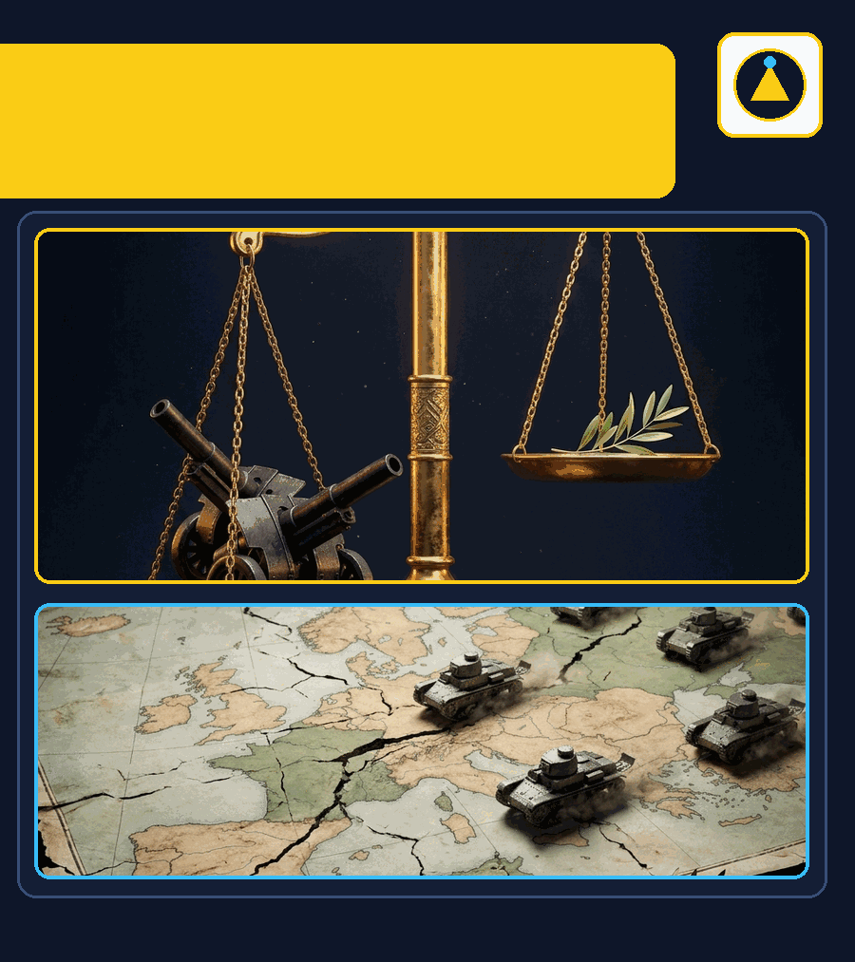
CHAPTER 7: EFFORTS FOR PEACE | शांति के प्रयास
1932 Disarmament & 1936 Spain War
Blow to Democracy & Peace | निरस्त्रीकरण और स्पेन युद्ध
Small Nations Lose Faith: After Abyssinia, small nations lost faith in the League; England & France even backed Italy in Greece. | अबीसीनिया कांड के बाद छोटे देशों का राष्ट्रसंघ से विश्वास उठ गया; इंग्लैंड-फ्रांस ने भी इटली का साथ दिया।
Spanish Civil War (1936): Supporters of democracy were defeated in the Spanish Civil War (1936) due to Hitler & Mussolini. | 1936 के स्पेनिश गृहयुद्ध में हिटलर और मुसोलिनी के हस्तक्षेप से लोकतंत्र समर्थकों की हार हुई व राष्ट्रसंघ मूकदर्शक रहा।
1932 Disarmament Failure: Military rivalry between Germany and France caused the 1932 Disarmament Conference to fail. | जर्मनी और फ्रांस की सैन्य प्रतिद्वंद्विता के कारण 1932 का निरस्त्रीकरण सम्मेलन असफल रहा।
Class 9th History (Ch-7: Efforts for Peace) | Made By SHIVAM | Slide 18/36

Slide 19
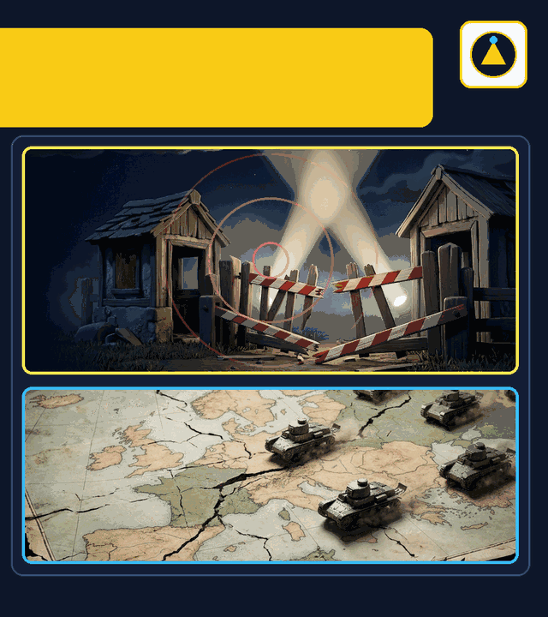
CHAPTER 7: EFFORTS FOR PEACE | शांति के प्रयास
Hitler's Aggression & WWII (Animated)
1 Sept 1939: World War II Begins | द्वितीय विश्वयुद्ध
Hitler Defies Treaty of Versailles: Encouraged by Mussolini's victory in Abyssinia, Hitler started openly defying the Treaty of Versailles. | अबीसीनिया में मुसोलिनी की जीत से उत्साहित होकर हिटलर ने वर्साय की संधि की खुलेआम अवहेलना शुरू कर दी।
Annexation of Czechoslovakia (1938): Observing no large-scale opposition from the League, Hitler annexed Czechoslovakia in 1938. | राष्ट्रसंघ की ओर से कोई कड़ा विरोध न देखकर हिटलर ने सन् 1938 ई० में चेकोस्लोवाकिया को हड़प लिया।
Attack on Poland (1 Sept 1939): As soon as Hitler attacked Poland on 1st September 1939, the Second World War began (after 21 years). | 1 सितंबर, 1939 को जैसे ही हिटलर ने पोलैंड पर आक्रमण किया, प्रथम विश्वयुद्ध के मात्र 21 वर्ष बाद द्वितीय विश्वयुद्ध छिड़ गया।
Class 9th History (Ch-7: Efforts for Peace) | Made By SHIVAM | Slide 19/36

Slide 20
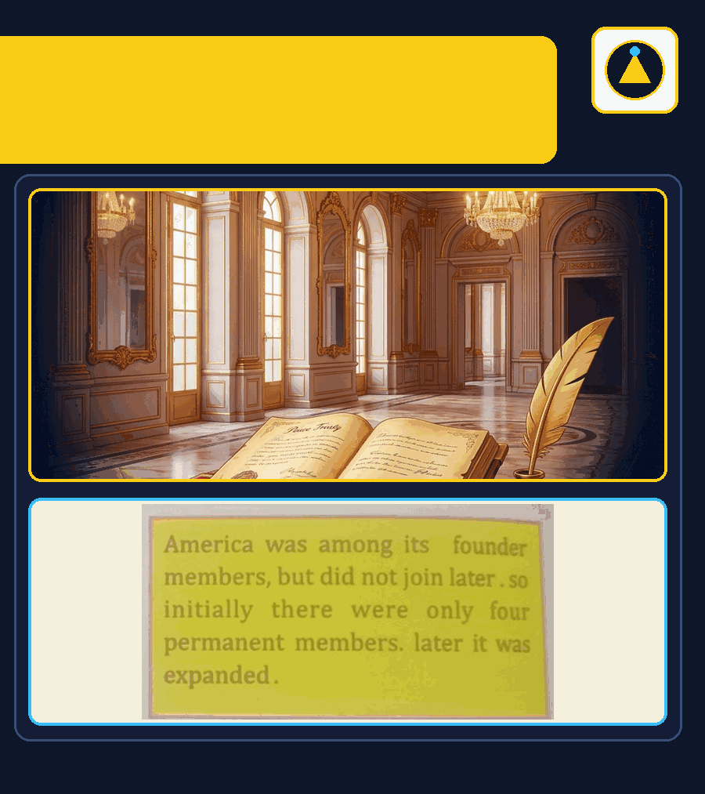
CHAPTER 7: EFFORTS FOR PEACE | शांति के प्रयास
Causes of Failure: Part 1 (Powers)
Absence of USA & Rise of Dictators | असफलता के कारण (1)
Separation of USA (Founder): Founded due to continuous efforts of US President Woodrow Wilson, yet America never joined it. | अमेरिकी राष्ट्रपति वुडरो विल्सन के अथक प्रयासों से बनने के बावजूद अमेरिका स्वयं इसका सदस्य नहीं बना।
Russia Kept Out Initially: Russia was excluded initially and only included later when Europe was stunned by Hitler's rise. | शुरू में रूस को अलग रखा गया; हिटलर की महत्वाकांक्षी गतिविधियों से घबराकर बाद में रूस को शामिल किया गया।
Germany (Locarno 1925) & Mussolini: Germany joined via Treaty of Locarno (1925) but Hitler hated Versailles; Mussolini glorified war. | 1925 की लोकार्नो संधि से जर्मनी जुड़ा पर हिटलर वर्साय संधि मिटाना चाहता था और मुसोलिनी युद्ध को जरूरी मानता था।
Class 9th History (Ch-7: Efforts for Peace) | Made By SHIVAM | Slide 20/36

Slide 21
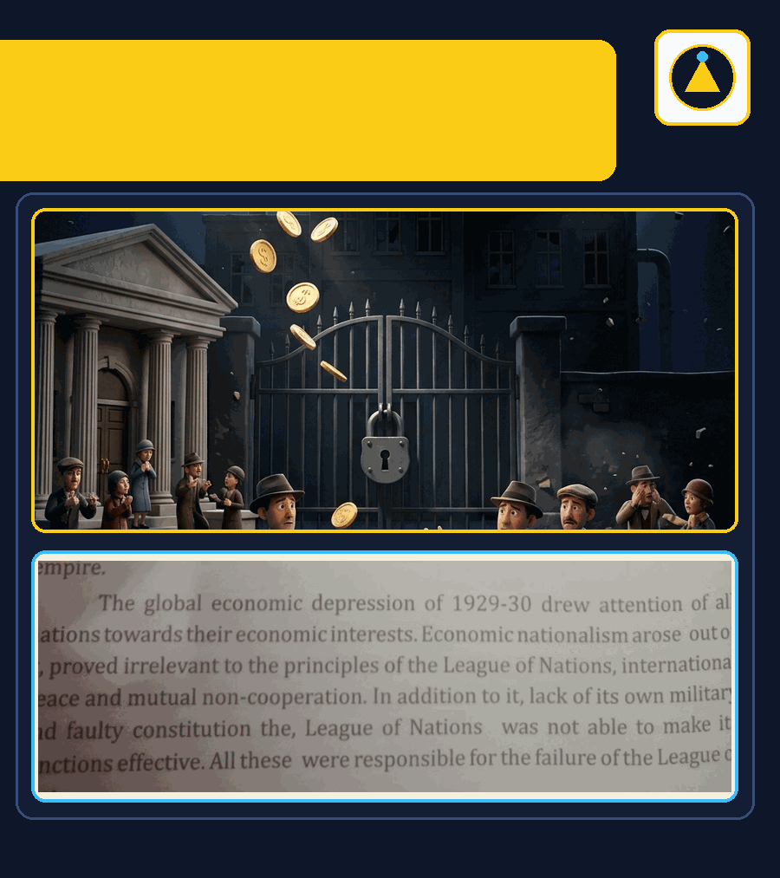
CHAPTER 7: EFFORTS FOR PEACE | शांति के प्रयास
Causes of Failure: Part 2 (1929 & Army)
Imperialism, 1929 Crash & No Army | असफलता के कारण (2)
Selfishness of Britain & France: Britain and France misused the League to serve their own imperialism and capitalism. | ब्रिटेन और फ्रांस ने राष्ट्रसंघ को सफल बनाने के बजाय अपने साम्राज्यवादी और पूँजीवादी हितों के लिए उसका दुरुपयोग किया।
Global Depression of 1929–30: The 1929–30 Great Economic Depression bred economic nationalism and mutual non-cooperation. | 1929–30 की विश्वव्यापी आर्थिक मंदी से आर्थिक राष्ट्रवाद पनपा जिसने आपसी सहयोग और शांति सिद्धांतों को खत्म कर दिया।
No Military & Faulty Constitution: Due to a faulty constitution and lack of its own army, the League could not enforce its sanctions. | दोषपूर्ण संविधान और अपनी स्वयं की सेना के अभाव में राष्ट्रसंघ अपने प्रतिबंधों को प्रभावी बनाने में असमर्थ रहा।
Class 9th History (Ch-7: Efforts for Peace) | Made By SHIVAM | Slide 21/36

Slide 22
CHAPTER 7: EFFORTS FOR PEACE | शांति के प्रयास
League of Nations: Achievements vs Failures | सफलता बनाम विफलता
1. Key Achievements (प्रमुख सफलताएँ)
40 Political Disputes Settled: Solved Aaland (1920), Silesia, Vilna, Greece–Bulgaria (1925) & Peru–Colombia. | 10–15 वर्षों में आलैंड द्वीप (1920), साइलेशिया, विल्ना, ग्रीस-बुल्गारिया व पेरू-कोलंबिया सहित 40 विवाद सुलझाए।
ILO & Humanitarian Welfare: Fixed working hours/wages, freed POWs, rehabilitated refugees & stopped epidemics. | ILO द्वारा काम के घंटे तय किए, युद्धबंदियों की रिहाई, शरणार्थियों का पुनर्वास और महामारी नियंत्रण।
Social Reforms & Law: Worked to end slavery, stop women trafficking, curb opium trade & build international law. | दास प्रथा, महिला तस्करी व अफीम व्यापार रोकने तथा अंतर्राष्ट्रीय कानून के विकास में बड़ा योगदान।
2. Key Failures (प्रमुख विफलताएँ)
Manchuria (1931) & Abyssinia (1935): Failed to stop Japan in Manchuria (1931) and Mussolini in Abyssinia (1935–36). | जापान के मंचूरिया आक्रमण (1931) और मुसोलिनी के अबीसीनिया आक्रमण को रोकने में पूर्णतः विफल रहा।
1932 Disarmament & 1936 Spain: 1932 Disarmament Conference collapsed; stayed a mere spectator in Spanish Civil War. | 1932 का निरस्त्रीकरण सम्मेलन विफल रहा और 1936 के स्पेनिश गृहयुद्ध में केवल मूकदर्शक बना रहा।
Czechoslovakia & Poland (1939): Could not stop Hitler from taking Czechoslovakia (1938) and invading Poland (1 Sept 1939). | हिटलर द्वारा चेकोस्लोवाकिया हड़पने (1938) और 1 सितंबर 1939 को पोलैंड पर हमले को नहीं रोक सका।
Class 9th History (Ch-7: Efforts for Peace) | Made By SHIVAM | Slide 22/36

Slide 23

CHAPTER 7: EFFORTS FOR PEACE | शांति के प्रयास
Dread of Atomic War & Birth of UNO
Background of United Nations | संयुक्त राष्ट्र संघ की पृष्ठभूमि
Lessons from League's Experiment: The League showed a new path by removing secret diplomacy; UNO was built on its experiences. | राष्ट्रसंघ ने गुप्त कूटनीति के दोषों को हटाकर नया मार्ग दिखाया; उन्हीं अनुभवों के आधार पर UNO का निर्माण हुआ।
Atomic Weapons in World War II: After WWII, the need for peace was felt even more strongly because dreadful atomic weapons were used. | द्वितीय विश्वयुद्ध में परमाणु हथियारों के प्रयोग ने इसे अत्यंत भयावह बना दिया, जिससे शांति की आवश्यकता और बढ़ गई।
Resolution for a Powerful Body: Before the war ended, Allied powers decided to establish a thoroughly powerful organization — UNO. | मित्र राष्ट्रों ने युद्ध समाप्ति से पूर्व ही राष्ट्रसंघ जैसी कमजोर नहीं बल्कि एक सर्वथा शक्तिशाली संस्था (UNO) बनाने का निश्चय किया।
Class 9th History (Ch-7: Efforts for Peace) | Made By SHIVAM | Slide 23/36

Slide 24

CHAPTER 7: EFFORTS FOR PEACE | शांति के प्रयास
Six Declarations to UNO (Animated)
Milestones from 1941 to 1944 | UNO निर्माण के 6 घोषणापत्र
1941: St. James Palace & Atlantic: 1. James Palace Declaration (12 June 1941); 2. Atlantic Charter (14 August 1941). | 1. जेम्स पैलेस घोषणा (12 जून, 1941); 2. अटलांटिक चार्टर (14 अगस्त, 1941)।
1942–43: UN & Moscow Declarations: 3. United Nations Declaration (1 January 1942); 4. Moscow Declaration (October 1943). | 3. संयुक्त राष्ट्र घोषणा (1 जनवरी, 1942); 4. मॉस्को घोषणा (अक्टूबर, 1943)।
1943–44: Tehran & Yalta Conferences: 5. Tehran Declaration (December 1943); 6. Yalta Conference (Feb 1944 / Feb 1945, U.S.S.R.). | 5. तेहरान घोषणा (दिसंबर, 1943); 6. याल्टा सम्मेलन (फरवरी 1944 / फरवरी 1945, सोवियत संघ)।
Class 9th History (Ch-7: Efforts for Peace) | Made By SHIVAM | Slide 24/36

Slide 25
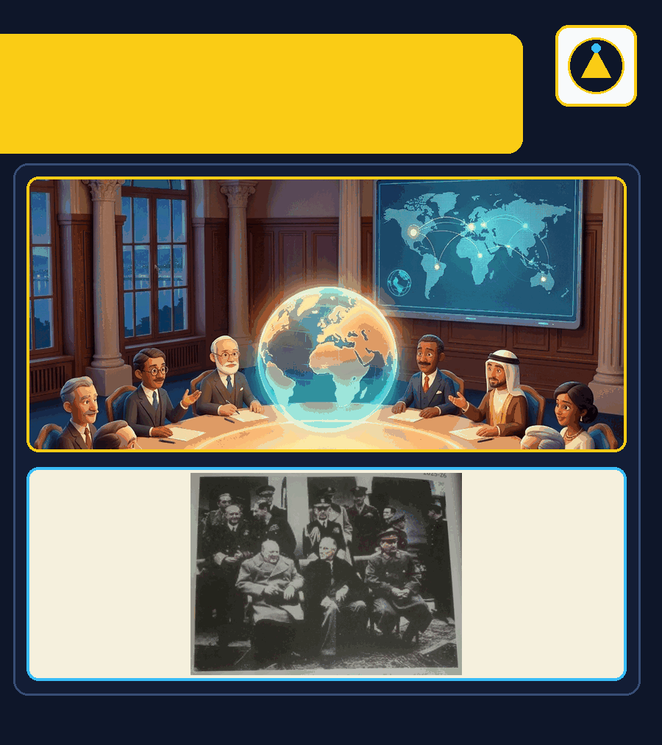
CHAPTER 7: EFFORTS FOR PEACE | शांति के प्रयास
Dumbarton Oaks (1944) & Yalta (1945)
Allied Blueprint for World Peace | डंबर्टन ओक्स और याल्टा
Dumbarton Oaks Meeting (1944): In 1944, at Dumbarton Oaks in Washington D.C. (USA), the new world organization was visualized. | सन् 1944 ई० में अमेरिका के वाशिंगटन डी.सी. के डंबर्टन ओक्स सम्मेलन में नई संस्था की रूपरेखा तैयार की गई।
Correcting League's Shortcomings: It retained good elements of the League while removing the shortcomings that had caused its failure. | इसमें राष्ट्रसंघ के अच्छे तत्वों को शामिल किया गया और उन कमियों को दूर किया गया जिनसे राष्ट्रसंघ असफल हुआ था।
Allied Big Three Leadership: Representatives of Allied Powers — America (Roosevelt), Great Britain (Churchill), and Russia (Stalin) — led it. | मित्र राष्ट्रों — अमेरिका (रूजवेल्ट), ब्रिटेन (चर्चिल) और सोवियत संघ (स्टालिन) के शीर्ष नेतृत्व ने इसे अंतिम रूप दिया।
Class 9th History (Ch-7: Efforts for Peace) | Made By SHIVAM | Slide 25/36

Slide 26
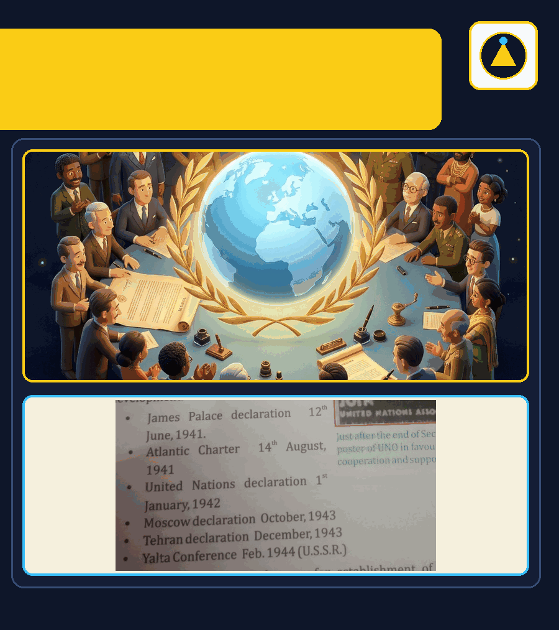
CHAPTER 7: EFFORTS FOR PEACE | शांति के प्रयास
San Francisco Conference & 24 Oct 1945
50 Countries Sign the Charter | सैन फ्रांसिस्को सम्मेलन
San Francisco (25 April 1945): The new Charter was accepted at the conference that began on 25th April, 1945 in San Francisco (USA). | 25 अप्रैल, 1945 को अमेरिका के सैन फ्रांसिस्को शहर में शुरू हुए सम्मेलन में नए चार्टर को स्वीकार किया गया।
50 Countries Sign (26 June 1945): On 26th June, 1945, representatives of 50 countries, including India, signed the UN Charter. | 26 जून, 1945 को भारत सहित 50 देशों के प्रतिनिधियों ने संयुक्त राष्ट्र चार्टर पर हस्ताक्षर किए।
24 Oct 1945 & Named by Roosevelt: On 24th October, 1945, UNO came into existence; it was named by US President Franklin D. Roosevelt. | 24 अक्टूबर, 1945 को संयुक्त राष्ट्र संघ अस्तित्व में आया; इसका नामकरण अमेरिकी राष्ट्रपति फ्रैंकलिन डी. रूजवेल्ट ने किया।
Class 9th History (Ch-7: Efforts for Peace) | Made By SHIVAM | Slide 26/36

Slide 27
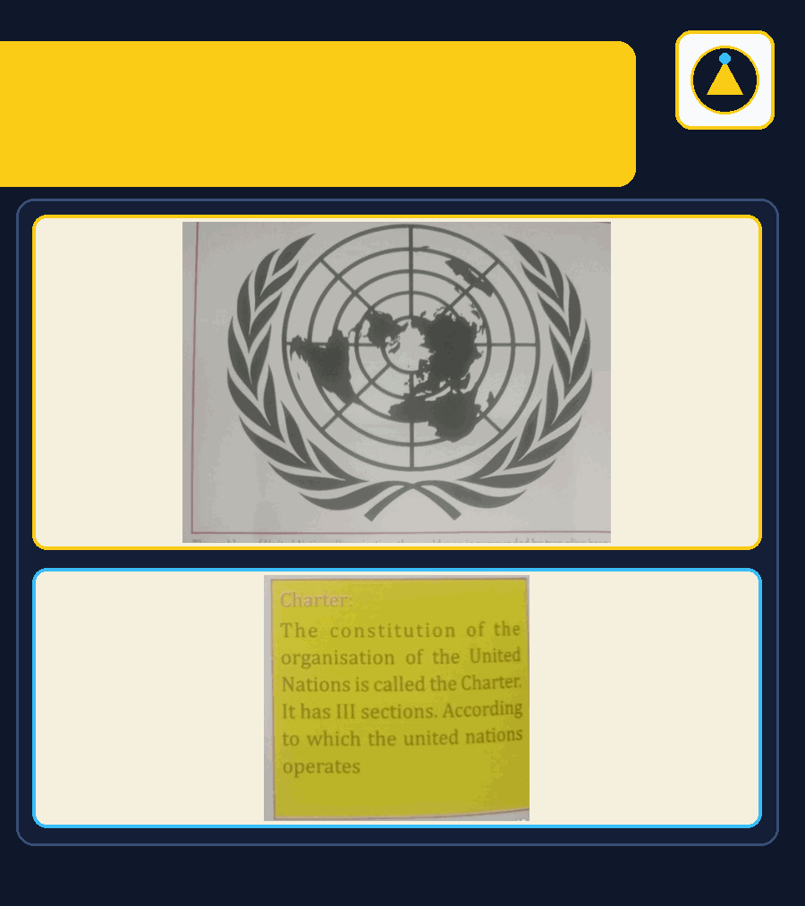
CHAPTER 7: EFFORTS FOR PEACE | शांति के प्रयास
UN Emblem & Charter (111 Sections)
Constitution & Symbol of UNO | संयुक्त राष्ट्र चार्टर व प्रतीक
The UN Charter (111 Sections): The constitution of the United Nations is called the Charter; it has 111 sections/articles. | संयुक्त राष्ट्र संघ के संविधान को 'चार्टर' (Charter) कहा जाता है; इसमें कुल 111 धाराएँ (अनुच्छेद) हैं।
Operating Framework of UNO: All organs and member states of the United Nations operate strictly according to the 111 sections of the Charter. | संयुक्त राष्ट्र संघ का संपूर्ण संचालन इसी चार्टर की 111 धाराओं के अनुसार होता है।
Official Emblem of UNO: The emblem of UNO features the world map surrounded by two olive branches symbolizing world peace. | संयुक्त राष्ट्र संघ के प्रतीक चिन्ह (Emblem) में विश्व का मानचित्र जैतून की दो पत्तियों (शांति का प्रतीक) से घिरा हुआ है।
Class 9th History (Ch-7: Efforts for Peace) | Made By SHIVAM | Slide 27/36

Slide 28

CHAPTER 7: EFFORTS FOR PEACE | शांति के प्रयास
Aims and Objectives of UNO (1 to 4)
Four Pillars of the UN Charter | संयुक्त राष्ट्र के 4 मुख्य उद्देश्य
Aim 1: Peace & Stopping Aggression: To maintain international peace, check aggression, and solve international disputes peacefully. | 1. अंतर्राष्ट्रीय शांति बनाए रखना, आक्रमणों को रोकना और अंतर्राष्ट्रीय विवादों को शांतिपूर्ण ढंग से सुलझाना।
Aim 2: Friendly Relations & Equity: To build stronger friendly relations among nations based on self-determination and equality. | 2. आत्मनिर्णय और समानता के सिद्धांतों के आधार पर विश्व के राष्ट्रों के बीच मैत्रीपूर्ण संबंधों को मजबूत बनाना।
Aims 3 & 4: Human Rights & Harmony: 3. Solve economic, social & cultural problems and respect human rights; 4. Harmonize actions of nations. | 3. आर्थिक, सामाजिक व सांस्कृतिक समस्याएँ सुलझाना तथा मानवाधिकारों व स्वतंत्रता का सम्मान जगाना; 4. सामंजस्य केंद्र बनना।
Class 9th History (Ch-7: Efforts for Peace) | Made By SHIVAM | Slide 28/36

Slide 29

CHAPTER 7: EFFORTS FOR PEACE | शांति के प्रयास
Organs of UNO & Veto Power (Animated)
Six Organs & Security Council | संयुक्त राष्ट्र के 6 अंग व वीटो
General Assembly & Security Council: 1. General Assembly (all member states); 2. Security Council has 15 members (5 Permanent + 10 Non-Permanent). | 1. महासभा (सभी सदस्य देश); 2. सुरक्षा परिषद में कुल 15 सदस्य (5 स्थायी + 10 अस्थायी सदस्य, 2 वर्ष कार्यकाल)।
Five Permanent Veto Members (P5): USA, UK (Britain), France, Russia, and China are the 5 permanent members holding Veto power. | अमेरिका, ब्रिटेन, फ्रांस, रूस और चीन सुरक्षा परिषद के 5 स्थायी सदस्य हैं जिन्हें 'वीटो' (निषेधाधिकार) प्राप्त है।
ECOSOC, Trusteeship, ICJ & Secretariat: 3. Economic & Social Council, 4. Trusteeship Council, 5. ICJ (The Hague), 6. Secretariat (New York HQ). | 3. आर्थिक-सामाजिक परिषद, 4. न्यास परिषद, 5. अंतर्राष्ट्रीय न्यायालय (हेग), और 6. सचिवालय (मुख्यालय: न्यूयॉर्क)।
Class 9th History (Ch-7: Efforts for Peace) | Made By SHIVAM | Slide 29/36

Slide 30

CHAPTER 7: EFFORTS FOR PEACE | शांति के प्रयास
India's Role in the United Nations
Founding Member & Peacekeeping | संयुक्त राष्ट्र में भारत
Founding Signatory (26 June 1945): India was one of the 50 founding countries that signed the UN Charter at San Francisco on 26 June 1945. | 26 जून, 1945 को सैन फ्रांसिस्को में संयुक्त राष्ट्र चार्टर पर हस्ताक्षर करने वाले 50 मूल देशों में भारत भी शामिल था।
Voice Against Colonialism & Apartheid: India championed decolonization in Asia & Africa, opposed apartheid, and promoted Panchsheel. | भारत ने एशिया-अफ्रीका में उपनिवेशवाद व रंगभेद नीति का कड़ा विरोध किया तथा पंचशील सिद्धांतों को बढ़ावा दिया।
UN Peacekeeping Contribution: India has consistently contributed brave soldiers and medical teams to UN Peacekeeping missions worldwide. | विश्व शांति की रक्षा के लिए भारत ने संयुक्त राष्ट्र शांति सेना (Blue Helmets) में सदैव अग्रणी योगदान दिया है।
Class 9th History (Ch-7: Efforts for Peace) | Made By SHIVAM | Slide 30/36

Slide 31
CHAPTER 7: EFFORTS FOR PEACE | शांति के प्रयास
Chapter 7 Key Numbers: League vs UNO | महत्वपूर्ण आँकड़े (चार्ट)
Important Exam Figures | प्रमुख संख्यात्मक तथ्य
League Membership (31 to 60): Started with 31 member countries in 1920 and expanded to a maximum of 60 nations. | राष्ट्रसंघ में प्रारंभ में 31 सदस्य देश थे जो बाद में बढ़कर 60 हो गए।
12 Depts & 40 Disputes: Geneva Secretariat had 12 departments; League resolved ~40 disputes in 10–15 years. | जिनेवा सचिवालय में 12 विभाग थे और राष्ट्रसंघ ने 10–15 वर्षों में लगभग 40 विवाद सुलझाए।
50 Nations & 111 Sections: 50 countries (including India) signed the UN Charter (26 June 1945), which has 111 sections. | 26 जून 1945 को भारत सहित 50 देशों ने संयुक्त राष्ट्र चार्टर पर हस्ताक्षर किए जिसमें 111 धाराएँ हैं।
Class 9th History (Ch-7: Efforts for Peace) | Made By SHIVAM | Slide 31/36

Slide 32
CHAPTER 7: EFFORTS FOR PEACE | शांति के प्रयास
Master Timeline of Peace Efforts (1918–1945) | प्रमुख तिथियाँ
Date / वर्ष | Event / घटना | Place / स्थान | Key Fact / मुख्य तथ्य
1918 / 1919 | WWI Ends & League Formed | Paris | Wilson's 14 Points; League formed
10 June 1920 | League Comes into Existence | Geneva (HQ) | 31 initial states (max 60); Aaland case
1925 | Locarno & Balkan Peace | Balkans | Germany joined; Greece–Bulgaria peace
1929 / 1931 | Depression & Manchuria | China | 1929 Crash; Japan took Manchuria (1931)
1 Sept 1939 | Hitler Invades Poland | Poland | Versailles broken; World War II began
14 Aug 1941 | Atlantic Charter & UN (1942) | Atlantic | Allied peace aims; 1 Jan 1942 UN Decl.
24 Oct 1945 | UNO Officially Founded | San Francisco | 50 states signed (26 June); 111 Articles
Class 9th History (Ch-7: Efforts for Peace) | Made By SHIVAM | Slide 32/36

Slide 33
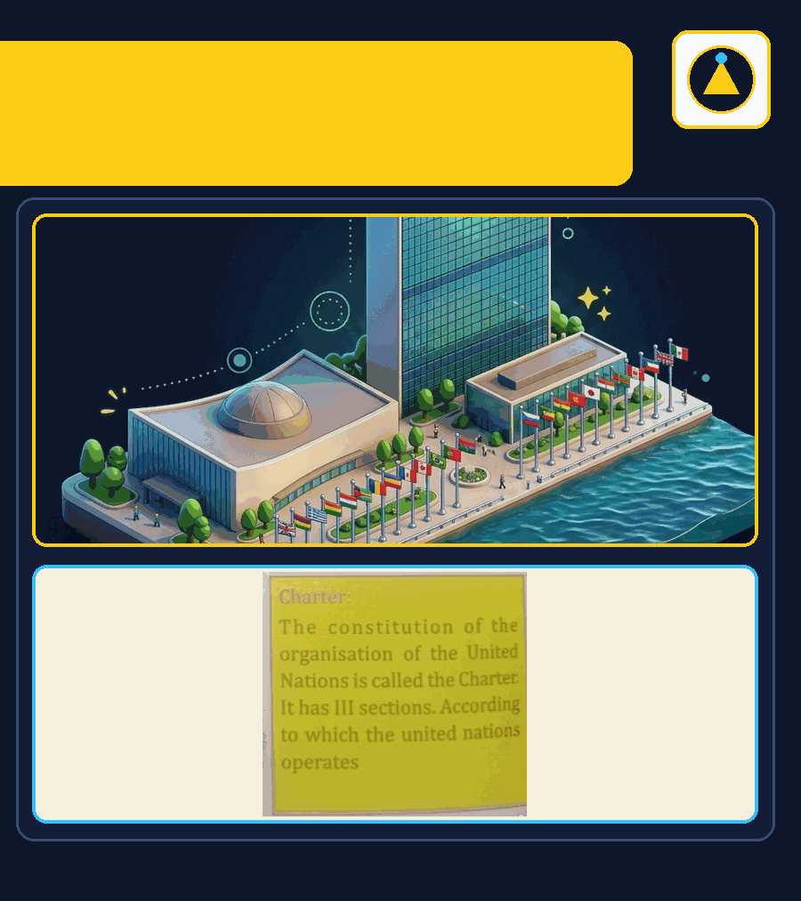
CHAPTER 7: EFFORTS FOR PEACE | शांति के प्रयास
MCQ Practice (Set 1: Q1–Q3)
Objective Questions (1–3) | वस्तुनिष्ठ प्रश्न
Q1. League Existence: Founded on: (a) 1918 (b) 10 June 1920 (c) 1939 | राष्ट्रसंघ कब अस्तित्व में आया? (क) 1918 (ख) 10 जून 1920 (ग) 1939
Q2. League Founder: Main credit goes to: (a) Roosevelt (b) Woodrow Wilson | स्थापना का मुख्य श्रेय किसे है? (क) रूजवेल्ट (ख) वुडरो विल्सन
Q3. Int. Court HQ: Located at: (a) Geneva (b) Paris (c) The Hague (Holland) | अंतर्राष्ट्रीय न्यायालय का मुख्यालय कहाँ है? (क) जिनेवा (ख) पेरिस (ग) हेग
Class 9th History (Ch-7: Efforts for Peace) | Made By SHIVAM | Slide 33/36

Slide 34
CHAPTER 7: EFFORTS FOR PEACE | शांति के प्रयास
MCQ Practice (Set 2: Q4–Q9) | वस्तुनिष्ठ प्रश्न अभ्यास (4–9)
Questions 4 to 6 | प्रश्न 4 से 6
Q4. Secretariat & ILO HQ: Located in: (a) Geneva (b) London (c) Rome | राष्ट्रसंघ सचिवालय व ILO का मुख्यालय कहाँ था? (क) जिनेवा (ख) लंदन (ग) रोम
Q5. Non-Joining Founder: Never joined League: (a) England (b) France (c) America | कौन-सा संस्थापक देश राष्ट्रसंघ में शामिल नहीं हुआ? (क) इंग्लैंड (ख) फ्रांस (ग) अमेरिका
Q6. Manchuria Invasion (1931): Who invaded Manchuria? (a) Italy (b) Germany (c) Japan | 1931 में चीन के मंचूरिया पर किसने आक्रमण किया? (क) इटली (ख) जर्मनी (ग) जापान
Questions 7 to 9 | प्रश्न 7 से 9
Q7. WWII Outbreak Date: Hitler attacked Poland on: (a) 1 Sept 1938 (b) 1 Sept 1939 | हिटलर ने पोलैंड पर कब हमला किया? (क) 1 सितंबर 1938 (ख) 1 सितंबर 1939
Q8. Naming of UNO: Coined by: (a) Wilson (b) F.D. Roosevelt (c) Stalin | 'संयुक्त राष्ट्र संघ' नाम किसने दिया? (क) विल्सन (ख) फ्रैंकलिन डी. रूजवेल्ट
Q9. UNO Founding Date: Born on: (a) 25 Apr 1945 (b) 26 June (c) 24 Oct 1945 | UNO विधिवत कब बना? (क) 25 अप्रैल (ख) 26 जून (ग) 24 अक्टूबर 1945
Class 9th History (Ch-7: Efforts for Peace) | Made By SHIVAM | Slide 34/36

Slide 35
CHAPTER 7: EFFORTS FOR PEACE | शांति के प्रयास
MCQs (Q10–12), Blanks & Answer Key | अभ्यास और उत्तरमाला
Questions 10 to 12 & Key Blanks | प्रश्न 10–12
Q10. Founding Signatories: Signed on 26 June 1945: (a) 31 (b) 40 (c) 50 Nations | 26 जून 1945 को कितने देशों ने हस्ताक्षर किए? (क) 31 (ख) 40 (ग) 50 देश
Q11 & Q12. Charter & City: Q11: Charter has (c) 111 Sections. Q12: 1945 Meet at (a) San Francisco. | 11: चार्टर में (ग) 111 धाराएँ हैं। 12: 1945 सम्मेलन (क) सैन फ्रांसिस्को में हुआ।
Solved Fill-in-the-Blanks: Wilson: 14 Points | Members: 31→60 | Languages: French & English | Emblem: 2 Olive Branches. | विल्सन: 14 सूत्र | सदस्य: 31→60 | भाषा: फ्रेंच-अंग्रेजी | प्रतीक: जैतून की 2 पत्तियाँ।
Verified Answer Key (Q1–Q12) | सही उत्तरमाला
Answers Q1 to Q4: 1: (b) 10 June 1920 | 2: (b) Woodrow Wilson | 3: (c) The Hague | 4: (a) Geneva. | 1: (ख) 10 जून 1920 | 2: (ख) वुडरो विल्सन | 3: (ग) हेग | 4: (क) जिनेवा।
Answers Q5 to Q8: 5: (c) America | 6: (c) Japan | 7: (b) 1 Sept 1939 | 8: (b) F.D. Roosevelt. | 5: (ग) अमेरिका | 6: (ग) जापान | 7: (ख) 1 सितंबर 1939 | 8: (ख) रूजवेल्ट।
Answers Q9 to Q12: 9: (c) 24 Oct 1945 | 10: (c) 50 Nations | 11: (c) 111 Sections | 12: (a) San Francisco. | 9: (ग) 24 अक्टूबर 1945 | 10: (ग) 50 देश | 11: (ग) 111 धाराएँ | 12: (क) सैन फ्रांसिस्को।
Class 9th History (Ch-7: Efforts for Peace) | Made By SHIVAM | Slide 35/36

Slide 36

CHAPTER 7 COMPLETE | अध्याय 7 समाप्त
Thank You! | धन्यवाद!
Efforts for Peace (शांति के प्रयास) — Class 9th
Made By SHIVAM

